Slide 1



Your Tech Bootcamp
126 ans de Jeux Olympiques
Maxime
BREUILLARD

Slide 2









PROGRAMME
Pourquoi les Jeux Olympiques ?
Présentation du Dataset
EDA, visualisations pour explorer les pistes
OLAP, Modélisation du schéma
Dashboard : Analyse multidimensionnelle des performances olympiques
Conclusion et ouverture

Slide 3




POURQUOI LES JEUX OLYMPIQUES ?
Un thème qui me passionne
Un sujet qui parle à une majorité de personnes à travers le monde
Audience estimée pour les JO de Paris 2024
≈ 5 milliards de personnes
Un défi technique
Manipuler des datasets massifs et variés dans le temps pour en extraire des insights pertinents
Effectuer du scraping pour extraire des données spécifiques

Slide 4











PARCOURS DES DONNÉES
import
reformatage
Mappage carte
collecte
Construction modèle OLAP et dashboard final
import, nettoyage, transformation et exploration
web scraping

Slide 5










NOTRE DATABASE
COLLECTE, IMPORTATION ET TRAITEMENT DES DONNÉES
Récupération des données
11 tables | 6 via Kaggle - 5 par scraping
483 740 lignes
88 colonnes
Fichier Json
Limites des continents
Affinage via Mapshaper
Scraping de données sur Wikipedia
Nettoyage
1208 doublons
1 table “Results”
7 colonnes
Création
Dataframe sport_event
Clés de jointure
Valeur calculée
Uniformisation des éditions
Le cas de 1956
Premières visualisations EDA
Enregistrement des fichiers .csv

Slide 6
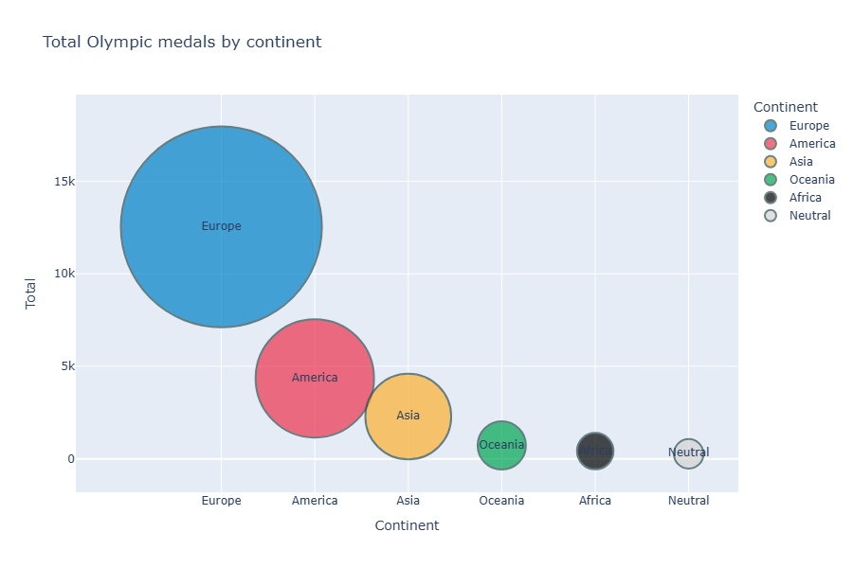
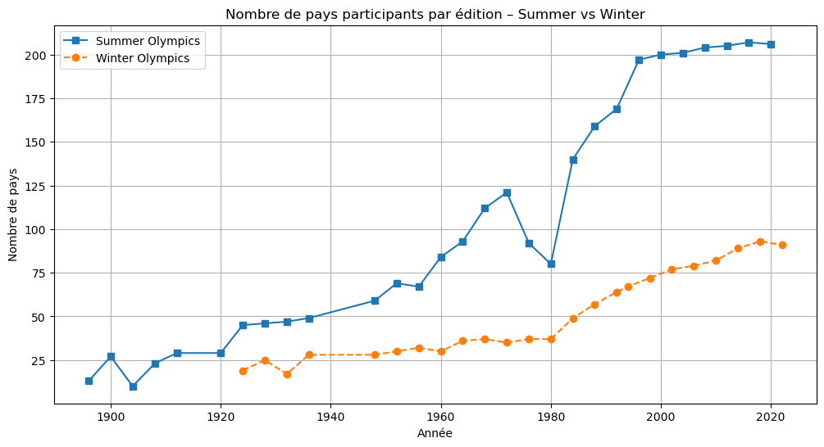
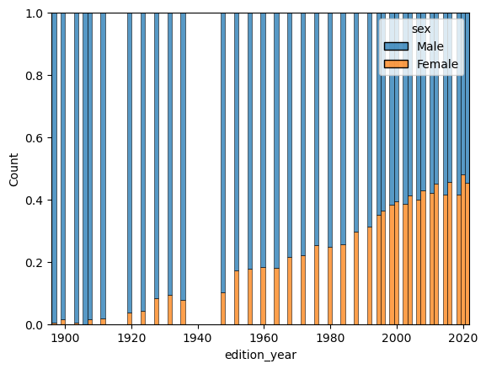
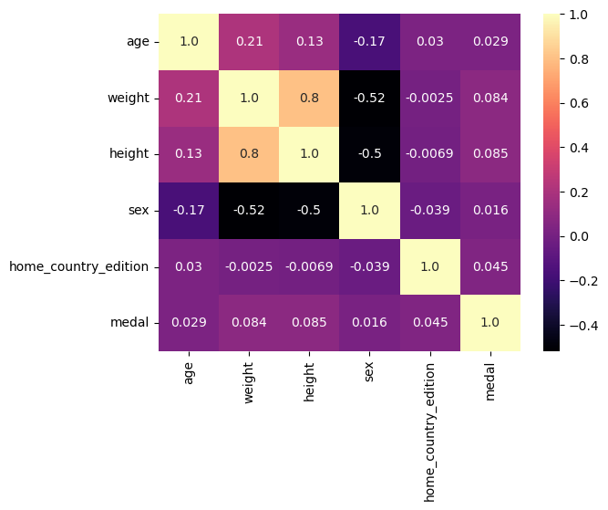
ANALYSE EXPLORATOIRE
ORIENTATIONS RETENUES

Slide 7
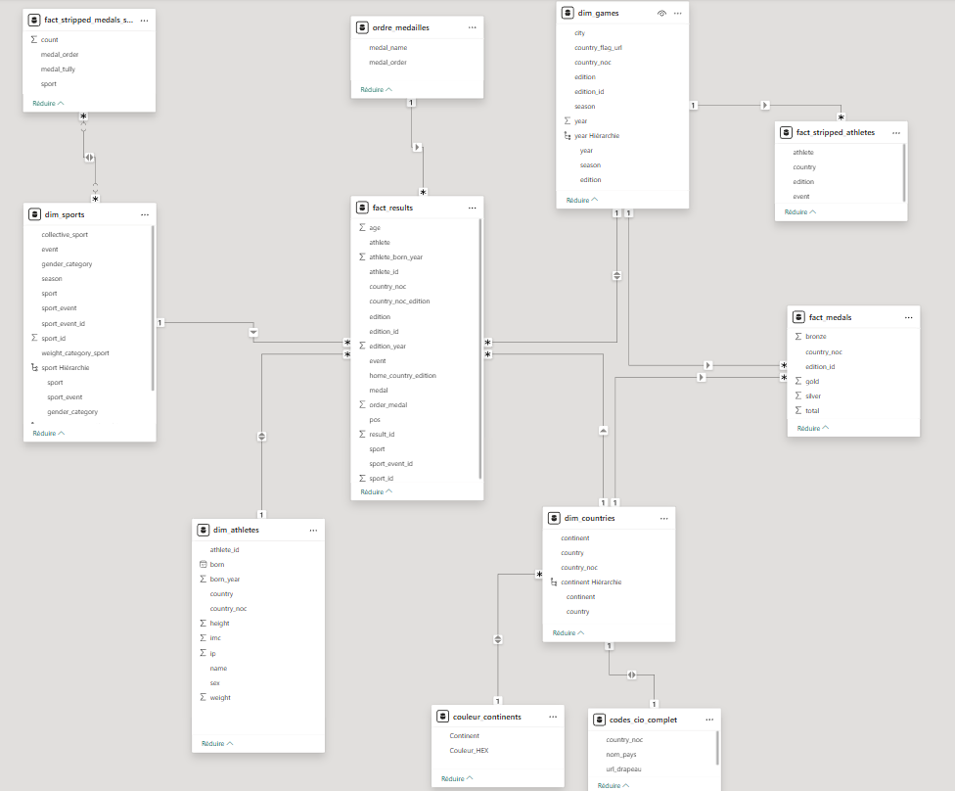
MODÉLISATION
SCHÉMA CONSTELLATION OLAP

Slide 8





DASHBOARD
ANALYSE MULTIDIMENSIONNELLE DES JEUX OLYMPIQUES
Synthèse et chiffres clés de 126 ans d’Olympisme
Evolution des athlètes à travers les différentes éditions
Multiplication des disciplines pour une spécialisation sportive
Un palmarès très inégalitaire entre le nord et le sud, avec un focus par pays
Dopage & tricherie : Prise de conscience de l’impact géopolitique sur le sport ?

Slide 9
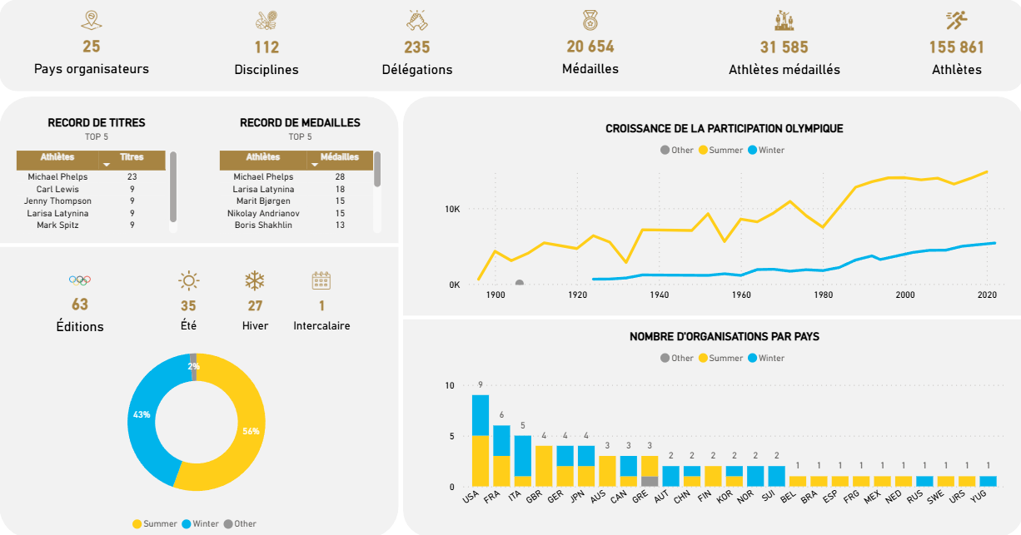
VUE D’ENSEMBLE
SYNTHÈSE ET CHIFFRES CLÉS DE 126 ANS D’OLYMPISME

Slide 10
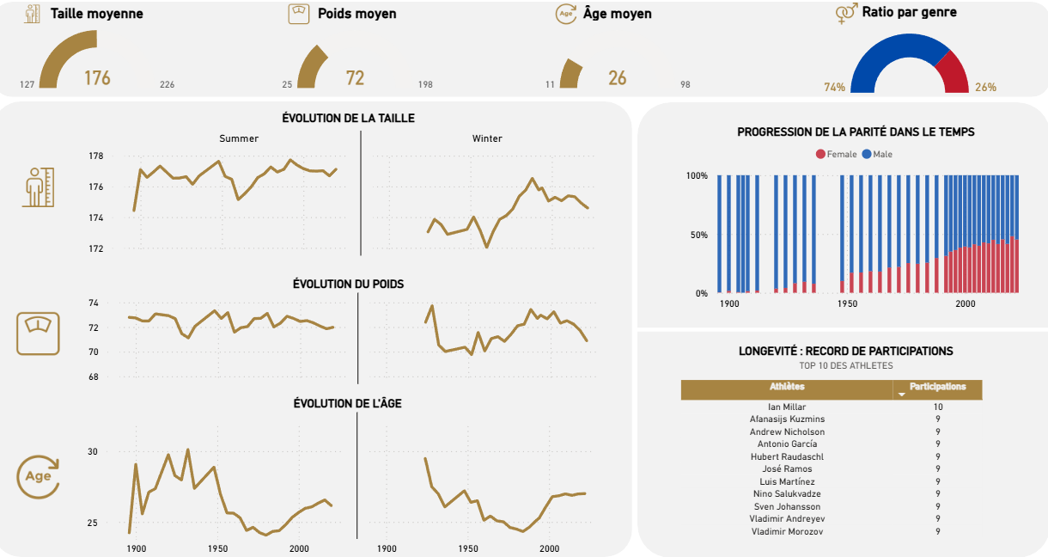
ANALYSE DES ATHLÈTES
DU SPORT AMATEUR AU SPORT DE HAUT NIVEAU

Slide 11
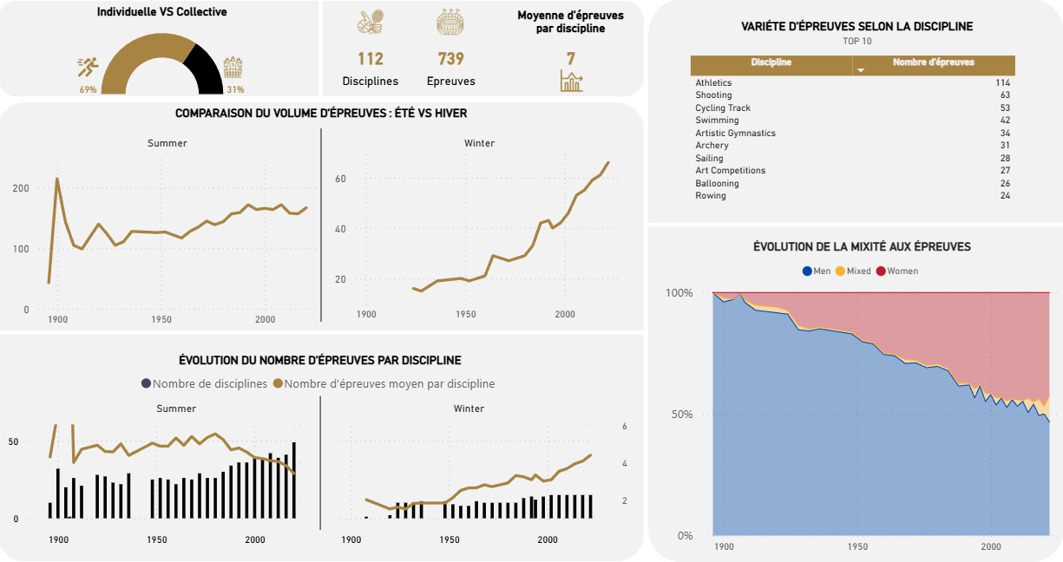
ANALYSE DES DISCIPLINES
ENTRE SPÉCIALISATION SPORTIVE ET ÉQUITÉ DE GENRE

Slide 12
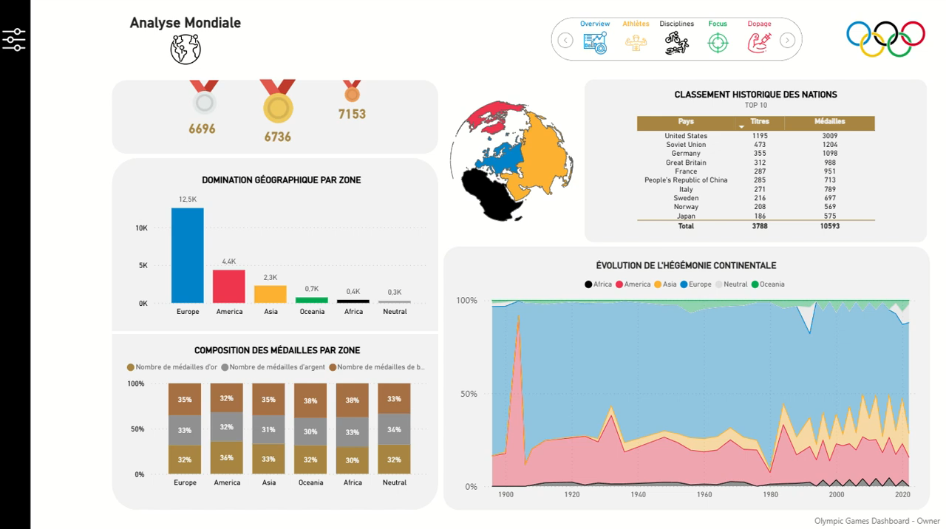
ANALYSE À TRAVERS LE MONDE
UNE UNIVERSALITÉ ILLUSOIRE ?

Slide 13
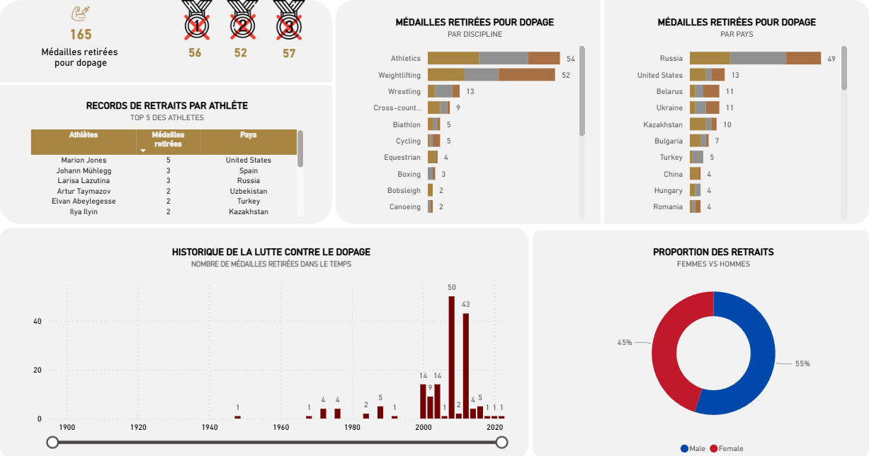
DOPAGE ET TRICHERIE
PRISE DE CONSCIENCE DE L’IMPACT GÉOPOLITIQUE SUR LE SPORT

Slide 14







QUELQUES CHIFFRES POUR CONCLURE
0 Le nombre de JO organisés par tout le continent africain
7 Le nombre de JO organisés par la France (incluant les futurs JO d’Hiver 2030)
60 Le nombre de pays n’ayant jamais obtenu de médailles (tous dans l’hémisphère sud)
5 000 000 000 L’audience pour les JO de Paris 2024
12 000 000 Le nombre de tickets vendus pour les JO 2024
+150% Le dépassement moyen du budget initialement prévu pour chaque organisation de JO depuis 1960
5 200 000 000$ Le coût global moyen par organisation de JO depuis 1960
50 000 000 000$ Le coût global record pour l’organisation des JO de Sotchi en 2014

Slide 15

PISTES DE RÉFLEXION À PARTIR DU DASHBOARD
Évolutions techniques du dashboard
Ajout des nouvelles éditions et des résultats
Ajout & analyse des JO Paralympiques
Nouvelles perspectives à partir du dashboard
La majorité des pays remportant le plus de médailles combinent apparemment richesse et population importante.
L’hémisphère sud semble hors course malgré un essor de l’Asie depuis la participation de la Chine.
Universalité des Jeux olympiques
Analyser le palmarès des pays/continents selon l’IDH (Indice de Développement Humain) et le PIB/habitants.
Le Modèle de Revenus du CIO (Droits TV et Sponsoring)
75% des revenus proviennent des droits de retransmission audiovisuelle entraînant une véritable dépendance
Finances
Quelle est la viabilité de ce modèle face à la montée des plateformes de streaming et au désintérêt relatif des jeunes générations pour la télévision linéaire ?

Slide 16

MERCI DE VOTRE ATTENTION
MERCI POUR VOTRE ECOUTE
À VOS QUESTIONS

